Slide 1

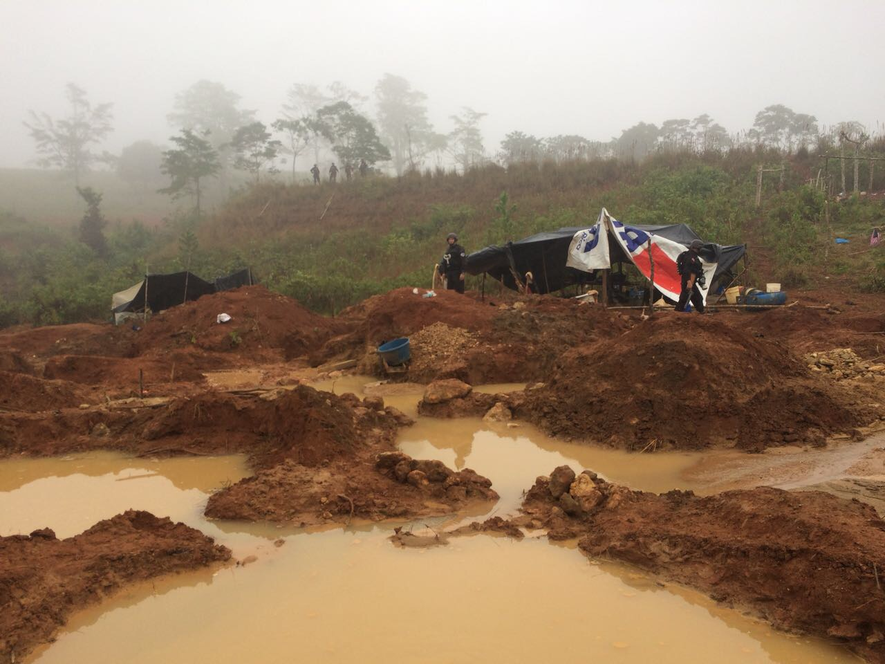
MINISTERIO DE SEGURIDAD PUBLICA
ATENCIÓN INTEGRAL A LA EXTRACCIÓN ILEGAL DE ORO EN CRUCITAS DE CUTRIS, SAN CARLOS 2017-2018

Slide 2
MINISTERIO DE SEGURIDAD PUBLICA
En Crucitas de San Carlos, desde mayo del año 2017, se han detectado la presencia de Coligalleros, llegando su presencia a finales del 2017 a 4000 personas, la mayoría de origen nicaraguense, quienes invaden la finca privada Vivoyet para sustraer Oro. En la actualidad se encuentra la zona desalojada y en control.

Slide 3
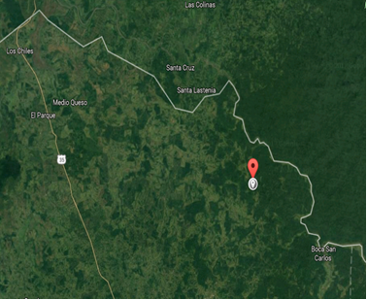
MINISTERIO DE SEGURIDAD PUBLICA
AREA AFECTADA
Se trata de la finca de la provincia de Alajuela identificada registralmente con la matrícula 293.866 y que mide 1.438.552 metros cuadrados, es decir, más de 143 hectáreas. Finca Vivoyet

Slide 4
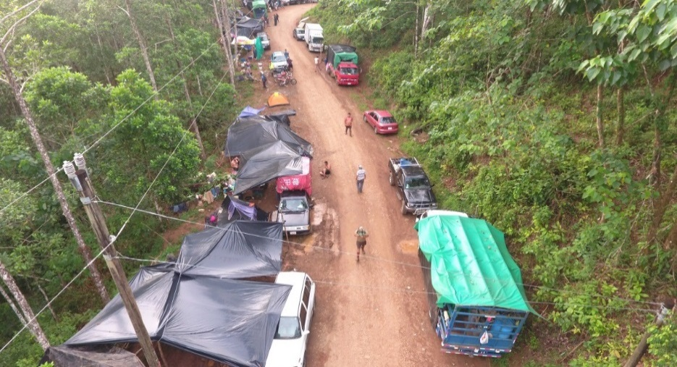
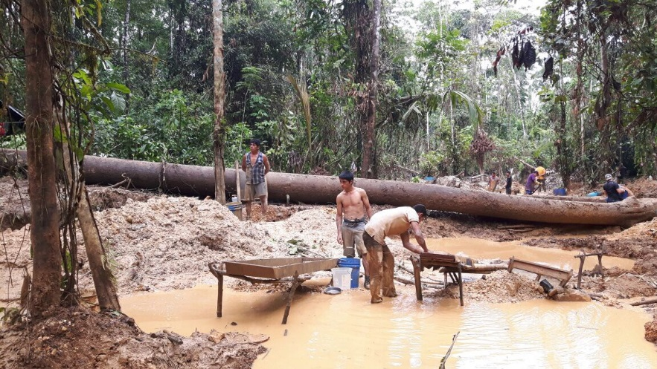
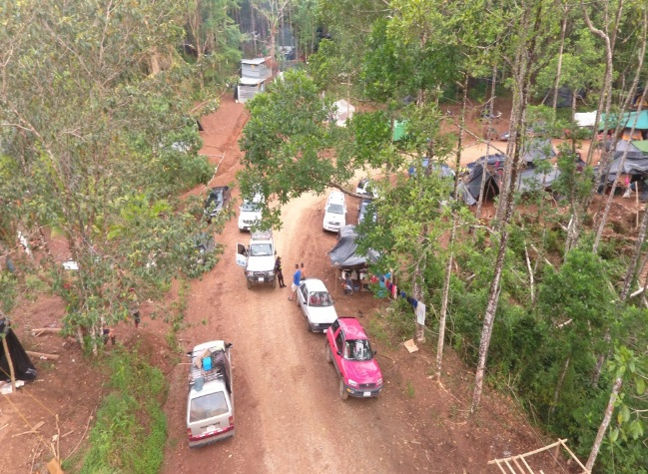
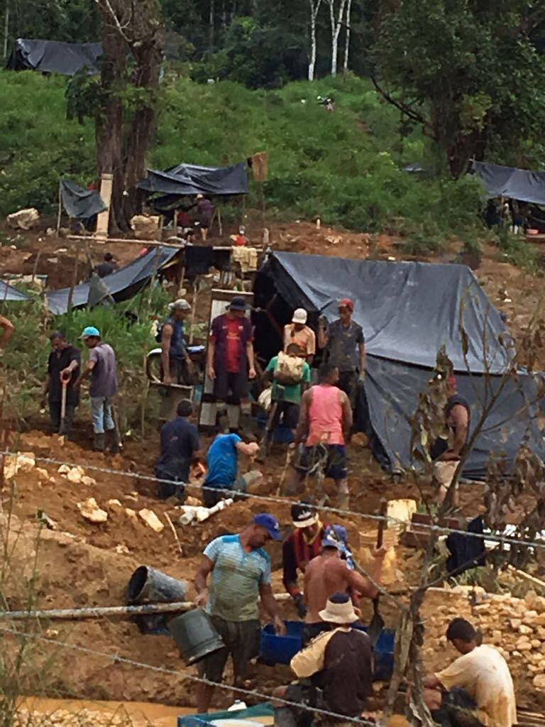
MINISTERIO DE SEGURIDAD PUBLICA
ANTES DE LA OPERACION

Slide 5
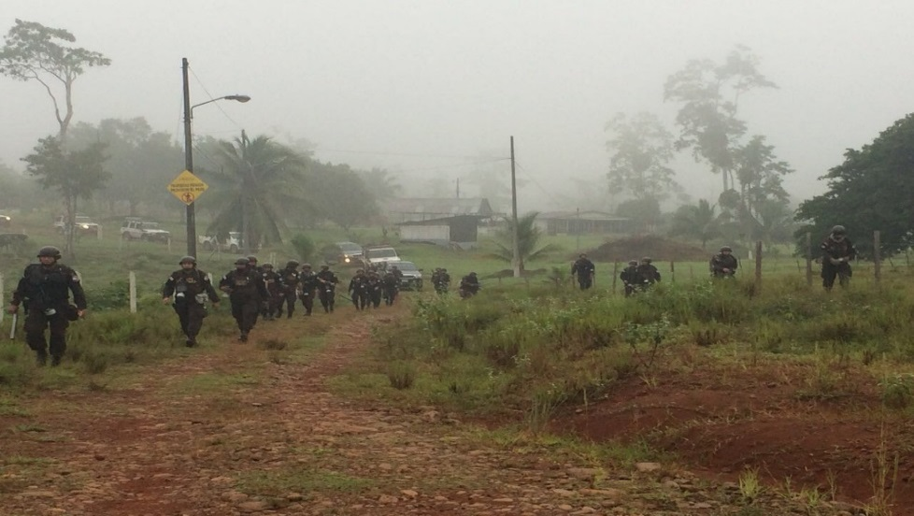
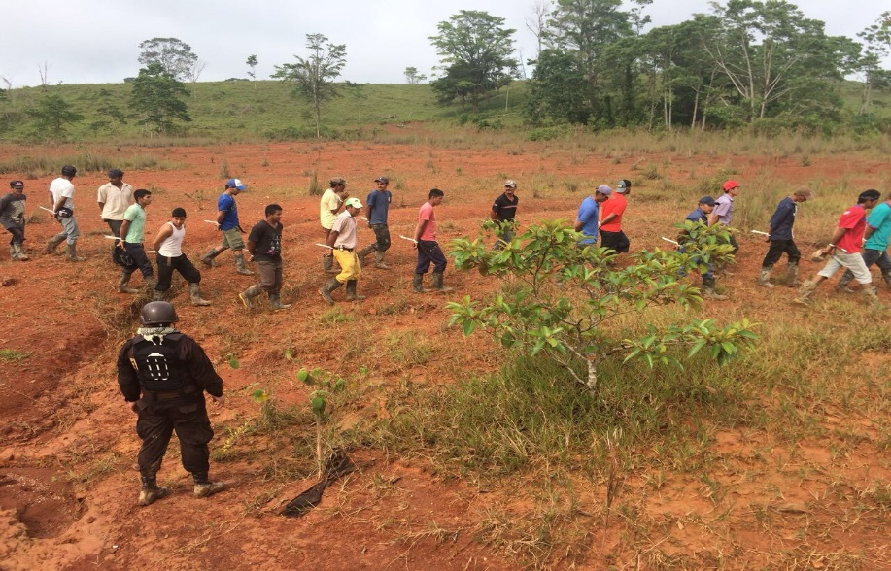
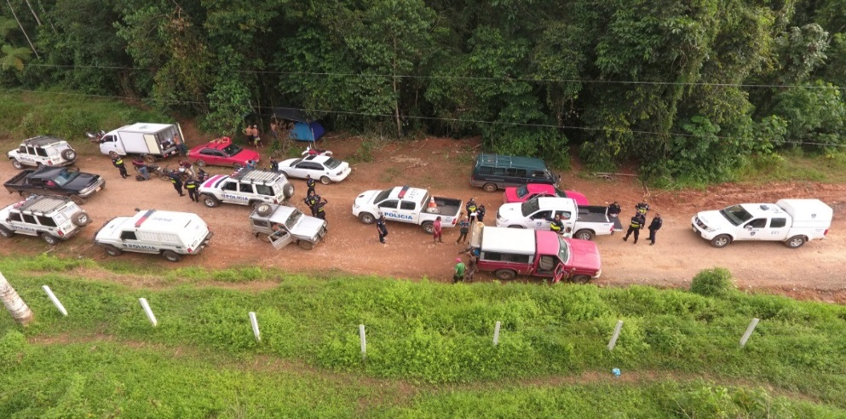
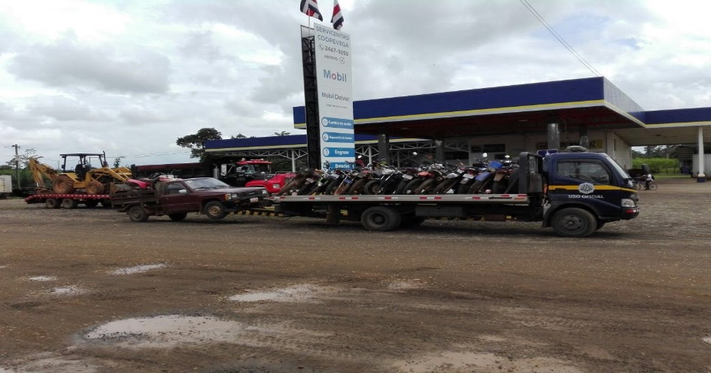
MINISTERIO DE SEGURIDAD PUBLICA
INTERVENCIÓN INSTITUCIONAL Y ACCIONES DESARROLLADAS

Slide 6
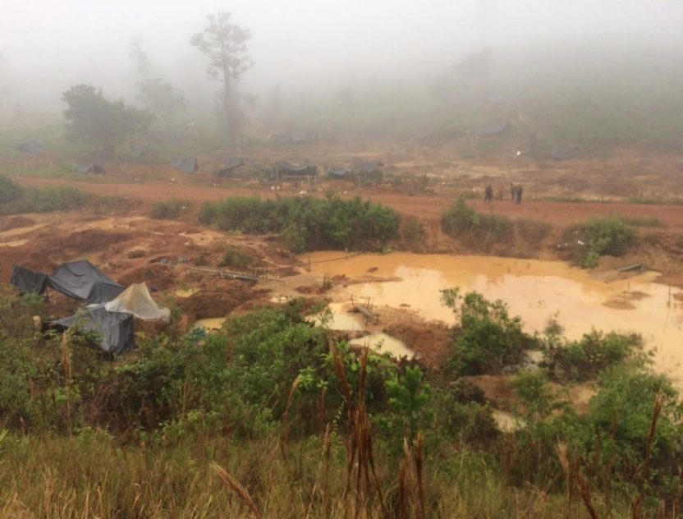
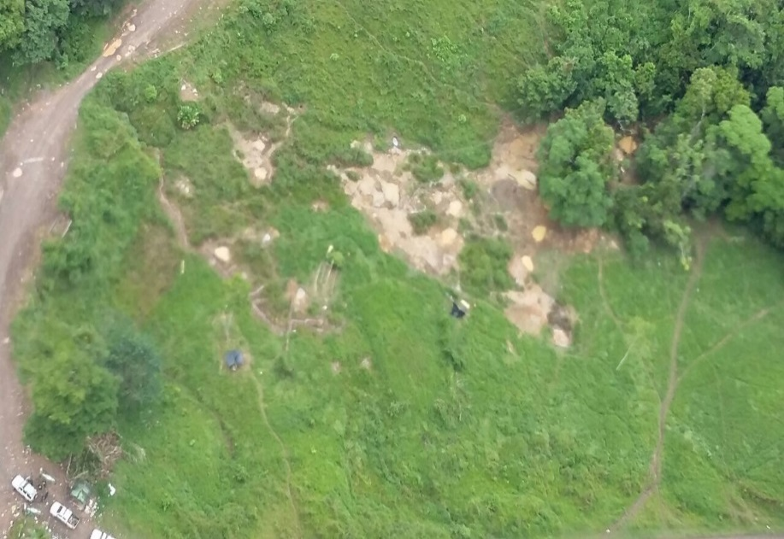
MINISTERIO DE SEGURIDAD PUBLICA
FINCA DESALOJADA

Slide 7
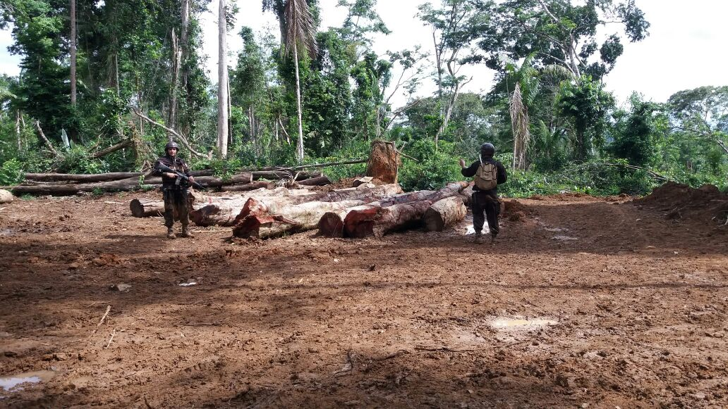
MINISTERIO DE SEGURIDAD PUBLICA
DELITOS AMBIENTALES

Slide 8
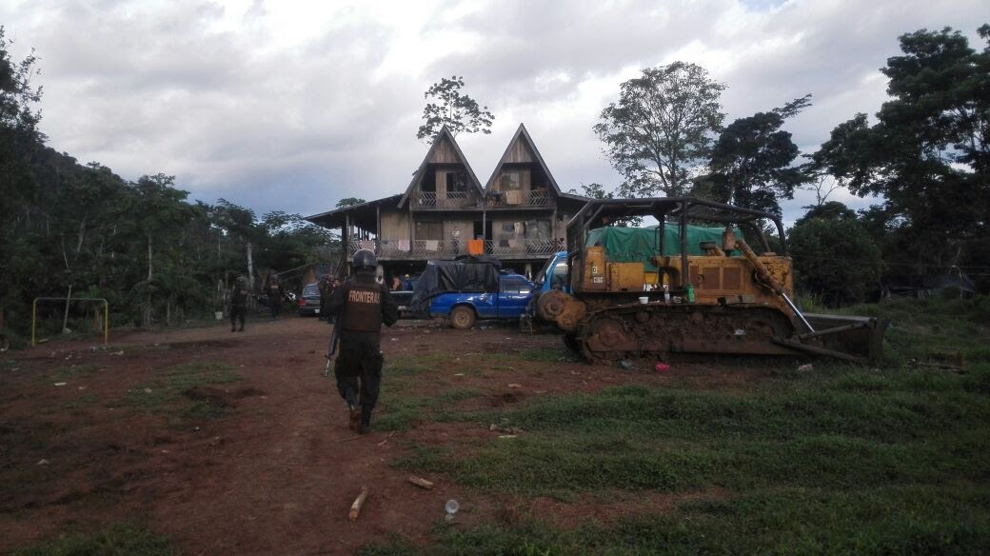
MINISTERIO DE SEGURIDAD PUBLICA
IMPROVISACIONES DE LOCALES DE VENTA DE ABARROTES, CUARTERÍAS Y CASAS

Slide 9
MINISTERIO DE SEGURIDAD PUBLICA
DATOS ESTADISTICOS 2017-2018

Slide 10
MINISTERIO DE SEGURIDAD PUBLICA
PREGUNTAS

